Slide 1


Garantia física de usinas despachadas centralizadamente
Parametrização do SUISHI para cálculo de garantia física
Superintendência de Geração de Energia Elétrica
Março de 2023

Slide 2


Introdução
Este material é um roteiro da parametrização que deve ser realizada nos casos de cálculo de garantia física a partir da conversão do caso NEWAVE em caso de energia firme SUISHI.
A parametrização aqui apresentada está de acordo com a Portaria MME/GM nº 43/2022, que define as premissas gerais a serem utilizadas na aplicação da metodologia definida na Portaria MME nº 101/2016, no que diz respeito ao cálculo da garantia física de energia de novas usinas hidrelétricas despachadas centralizadamente.
Os decks SUISHI dos casos de garantia física disponibilizados no site da EPE já estão parametrizados.
Nesta revisão 3, o processo é exemplificado com a parametrização do Caso de Cálculo de Garantia Física das UHEs Gov. José Richa (Salto Caxias), Gov. Ney Aminthas de Barros Braga (Segredo) e Gov. Bento Munhoz da Rocha Netto (Foz do Areia), disponível na página https://www.epe.gov.br/pt/publicacoes-dados-abertos/publicacoes/calculo-de-garantia-fisica-de-uhes-existentes na versão 16 do SUISHI.
2

Slide 3
Revisões
Revisão | Data | Descrição
0 | Novembro/2020 | Original
1 | Agosto/2021 | Adequação às atualizações introduzidas pela PRT 21/2021
2 | Maio/2022 | Atualização da parametrização para 2022 e inclusão das regras de operação do Rio Tocantins
3 | Março/2023 | Atualização da parametrização para 2023, inclusão das regras de operação do Rio Paranapanema e inclusão da seleção de variáveis
3

Slide 4
Polinjus
O arquivo polinjus.dat apresenta os polinômios vazão nível de jusante das usinas em novo formato.
É necessário incluí-lo na pasta do deck NEWAVE antes da conversão para SUISHI.
Importante: O arquivo polinjus incluso nos decks da EPE difere do arquivo disponibilizado pelo ONS.
4

Slide 5
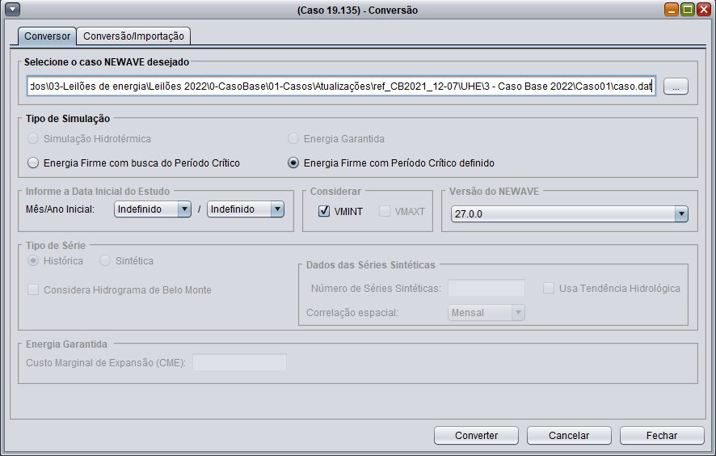
Conversão (1/2)
Tipo de simulação: energia firme com período crítico definido.
5

Slide 6
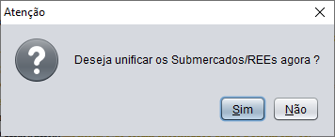
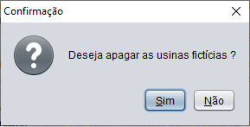
Conversão (2/2)
O caso de energia firme é executado com apenas um mercado. Além disso, não há separação das usinas hidrelétricas em REEs, pois a simulação é feita a usinas individualizadas. Dessa forma, as usinas fictícias não são necessárias.
Portanto, os submercados e REEs devem ser unificados e as usinas fictícias devem ser apagadas. Para isso, basta responder Sim às perguntas abaixo apresentadas na interface durante a conversão.
6

Slide 7
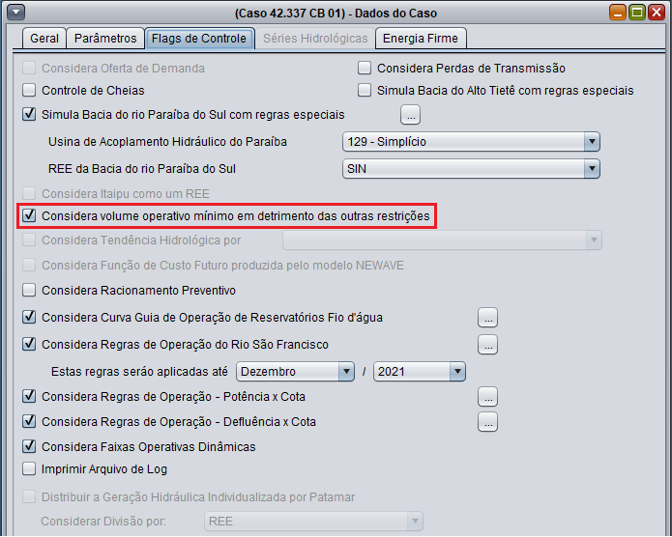
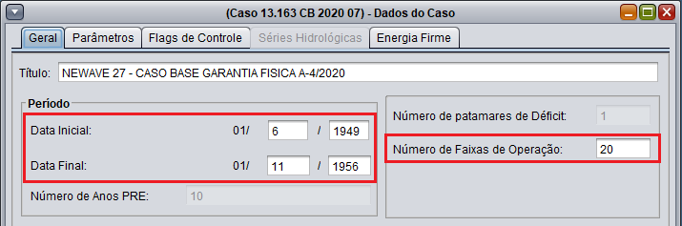
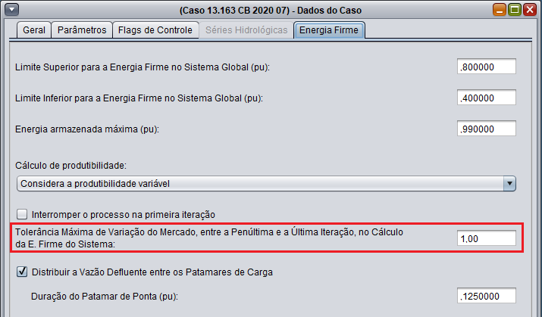
Dados do caso (1/2)
As parametrizações destacadas nas figuras abaixo são default do SUISHI, não havendo necessidade de alteração pelo usuário:
7

Slide 8
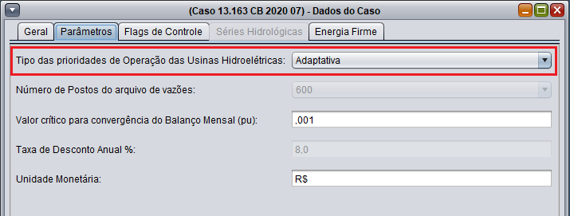
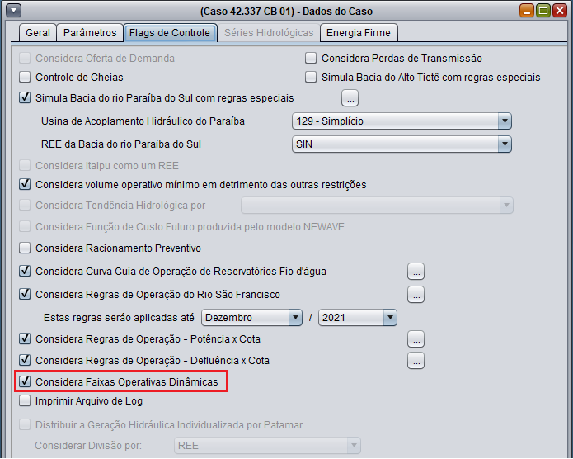
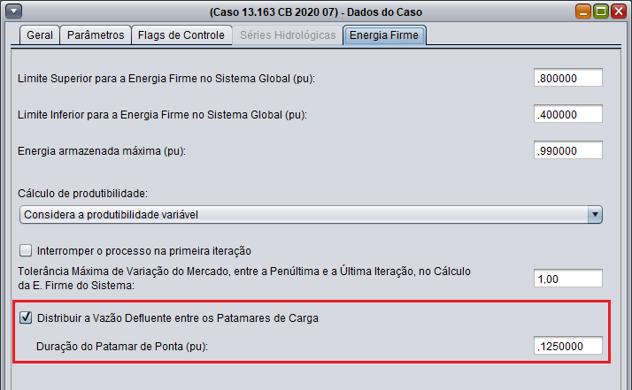
Dados do caso (2/2)
As parametrizações destacadas nas figuras abaixo diferem do default do SUISHI, havendo necessidade de alteração pelo usuário:
8

Slide 9
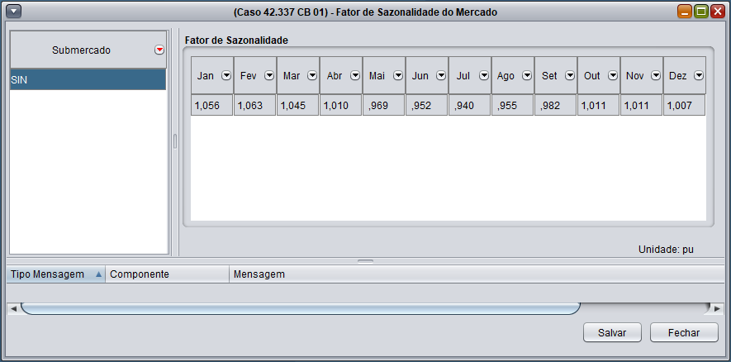
Sazonalidade da carga
Sazonalidade da carga de energia do SIN prevista para o 5º ano após a realização do leilão, referente ao mais recente PDE aprovado pelo MME.
Referência: ano 2028 do PDE 2031
9

Slide 10
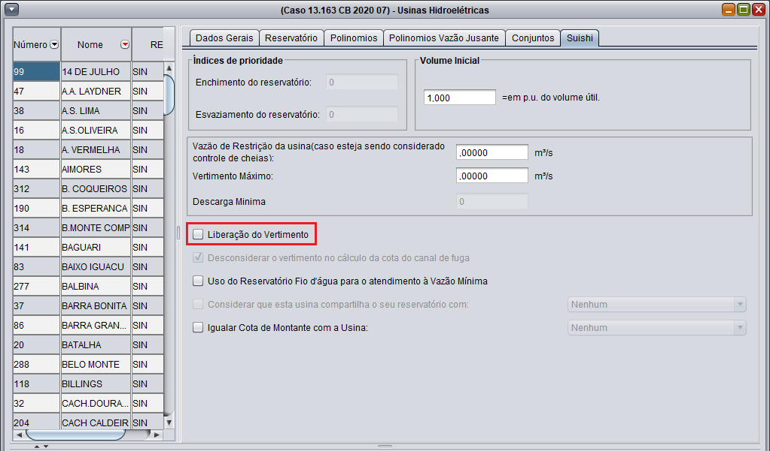
Vertimento
A liberação do vertimento é permitida apenas quando da iminência de déficit. Portanto, o flag Liberação de Vertimento de todas as usinas deve ser mantido desligado, conforme default do SUISHI.
10

Slide 11
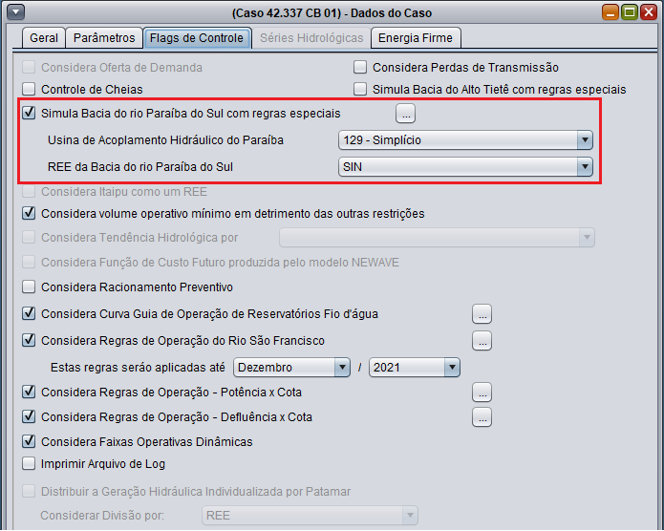
Paraíba do Sul (1/4)
Simulação da bacia do rio Paraíba do Sul com regras especiais, considerando a UHE Simplício como usina de acoplamento hidráulico.
É considerado o arquivo default com os dados da bacia do rio Paraíba do Sul.
11

Slide 12
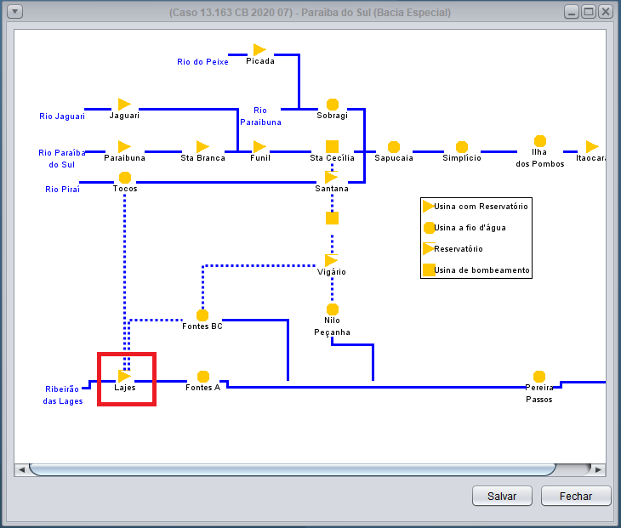
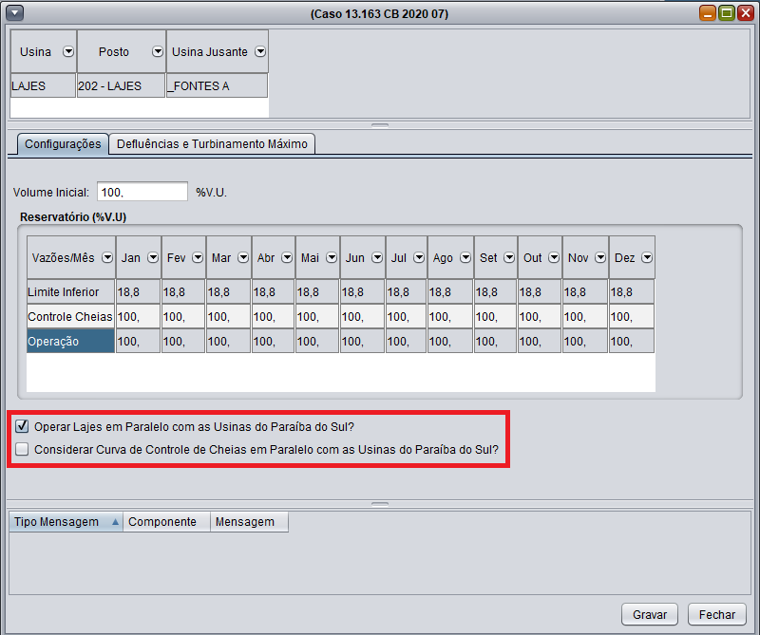
Paraíba do Sul (2/4)
Operação do reservatório de Lajes em paralelo com a bacia do rio Paraíba do Sul.
Não é considerada curva de controle de cheias.
12

Slide 13
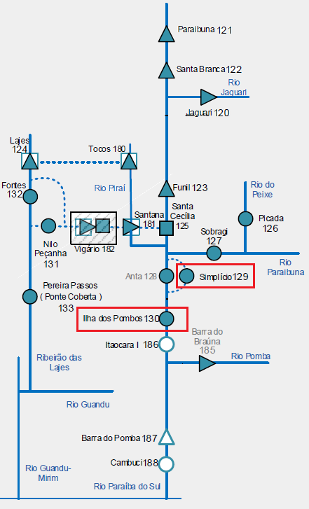
Paraíba do Sul (3/4)
Em virtude de a simulação do modelo SUISHI empregar série de vazões naturais para a UHE Simplício, é necessário incluir a vazão remanescente (igual a 90 m³/s) como desvio d’água dessa usina e retorno na UHE Ilha dos Pombos. Na simulação com o modelo NEWAVE essa vazão remanescente já está descontada na série artificial utilizada na UHE Simplício.
Adicionalmente, é necessário alterar os usos consuntivos da UHE Simplício no modelo SUISHI devido ao acoplamento hidráulico com a bacia do Alto Paraíba do Sul. Do valor cadastrado no NEWAVE para os usos consuntivos da UHE Simplício, deve-se abater o uso consuntivo acumulado da UHE Funil.
  No modelo NEWAVE, como não há acoplamento hidráulico entre as bacias do Alto e do Baixo Paraíba do Sul, considera-se: (i) a UHE Funil apontando para a UHE Nilo Peçanha, e (ii) na UHE Simplício, a soma do uso consuntivo acumulado da UHE Funil com o uso consuntivo incremental em Simplício, considerando as UHEs Funil e Sobragi à montante.
continua no próximo slide...
13

Slide 14
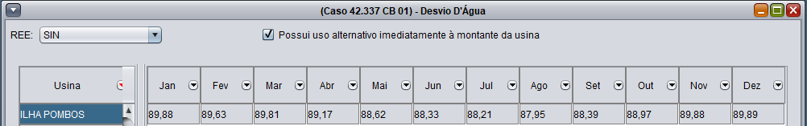
Paraíba do Sul (4/4)
UC incremental Simplício = UC Simplício (NEWAVE) - UC acumulado Funil
Desvio d’água Simplício SUISHI = UC incremental Simplício + VR Simplício + volta da VR de Sobragi
Desvio d’água Ilha dos Pombos SUISHI = UC incremental Ilha dos Pombos + volta da VR Simplício
UC ACUM Funil | -2.90 | -2.93 | -2.68 | -2.83 | -2.77 | -2.85 | -3.08 | -3.44 | -4.00 | -4.30 | -4.39 | -3.33
UC Simplício (NEWAVE) | -5.14 | -5.24 | -4.96 | -5.48 | -5.73 | -6.07 | -6.51 | -6.98 | -7.12 | -6.93 | -6.70 | -5.58
UC INC Simplício | -2.24 | -2.31 | -2.28 | -2.65 | -2.96 | -3.22 | -3.43 | -3.54 | -3.12 | -2.63 | -2.31 | -2.25
UC INC Simplício | -2.24 | -2.31 | -2.28 | -2.65 | -2.96 | -3.22 | -3.43 | -3.54 | -3.12 | -2.63 | -2.31 | -2.25
VR Simplício | -90 | -90 | -90 | -90 | -90 | -90 | -90 | -90 | -90 | -90 | -90 | -90
VR Sobragi->Simplício | 2 | 2 | 2 | 2 | 2 | 2 | 2 | 2 | 2 | 2 | 2 | 2
Simplício | -90.24 | -90.31 | -90.28 | -90.65 | -90.96 | -91.22 | -91.43 | -91.54 | -91.12 | -90.63 | -90.31 | -90.25
UC INC Ilha Pombos | -0.12 | -0.37 | -0.19 | -0.83 | -1.38 | -1.67 | -1.79 | -2.05 | -1.61 | -1.03 | -0.12 | -0.11
VR Simplício | 90 | 90 | 90 | 90 | 90 | 90 | 90 | 90 | 90 | 90 | 90 | 90
Ilha dos Pombos | 89.88 | 89.63 | 89.81 | 89.17 | 88.62 | 88.33 | 88.21 | 87.95 | 88.39 | 88.97 | 89.88 | 89.89
Referência: ano 2028
14

Slide 15
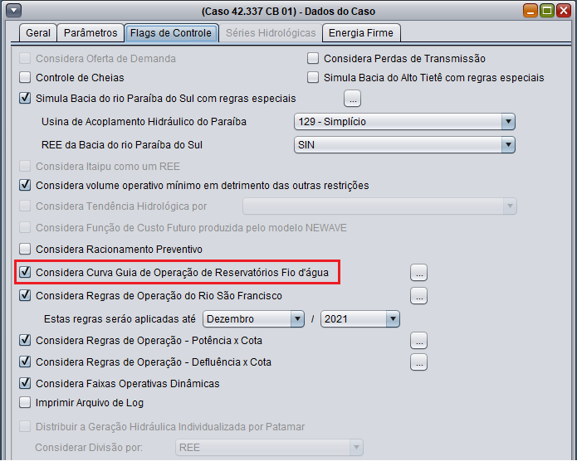
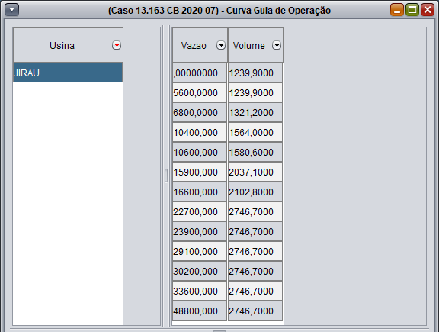
Curva guia de Jirau
O nível d’água do reservatório da UHE Jirau deve variar acompanhando a curva guia estabelecida na Resolução ANA nº 269/2009 para o posto de Abunã, na fronteira com a Bolívia. Os níveis d’água correspondentes no barramento foram definidos no Projeto Básico da usina. A curva guia de operação da UHE Jirau está cadastrada no arquivo default do SUISHI, relacionando vazão afluente e volume armazenado no reservatório.
15

Slide 16
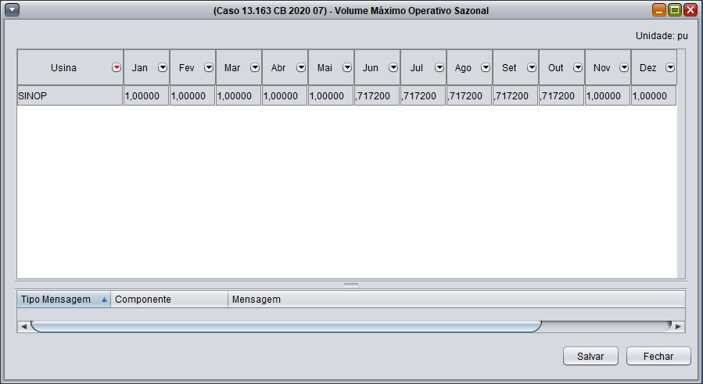
Sinop
Restrição de volume máximo operativo sazonal para a UHE Sinop, para a preservação de lagoas, conforme determinado na Resolução ANA nº 772, de 24 de outubro de 2012.
16

Slide 17
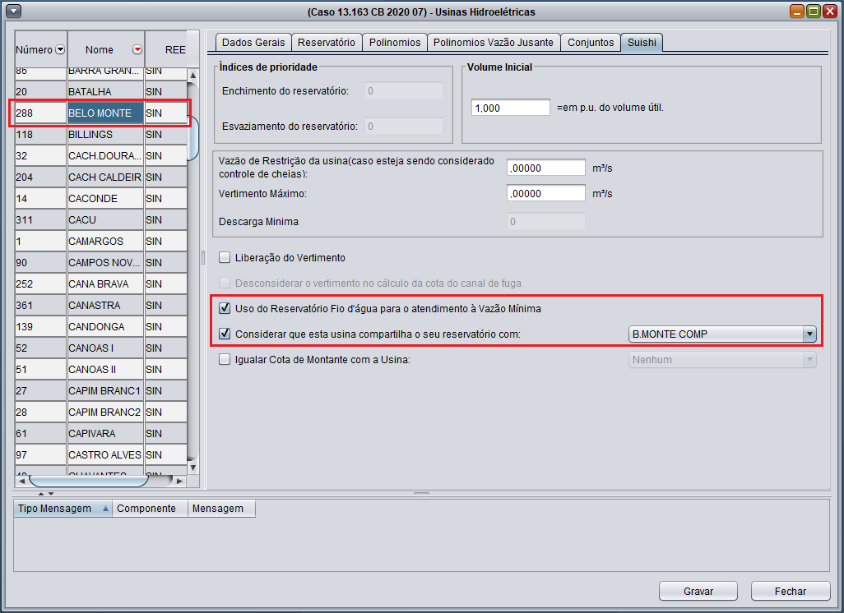
Belo Monte (1/3)
Uso do reservatório a fio d’água da UHE Belo Monte para atendimento à vazão mínima.
Compartilhamento do reservatório com a UHE Belo Monte Complementar (Pimental).
17

Slide 18
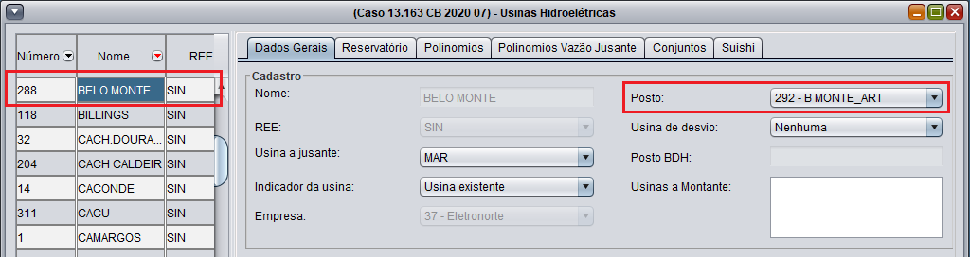
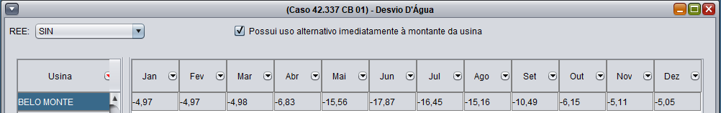
Belo Monte (2/3)
Consideração do hidrograma ecológico bianual para a UHE Belo Monte no modelo SUISHI, com as seguintes alterações:
Série de vazões: série de vazões artificiais (posto 292), em vez da série natural (posto 288); e
Desvios d’água: apenas os usos consuntivos, pois o hidrograma ecológico bianual já foi descontado na série de vazões artificiais utilizada nos decks da EPE.
Observação: q292 = max (q288; q288 - qTVR), onde qTVR = hidrogramas B e A alternados
Referência: ano 2028
18

Slide 19
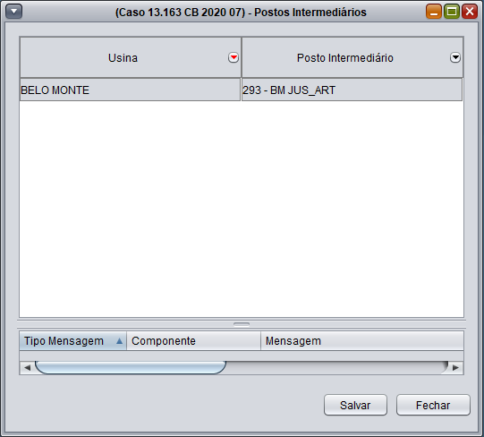
Belo Monte (3/3)
Consideração de posto intermediário de vazões influenciando o nível do canal de fuga da UHE Belo Monte (posto 293).
Observação: q293 = 7% q288 (Bacajá) + min (qTVR, q288), onde qTVR = hidrogramas B e A alternados
19

Slide 20
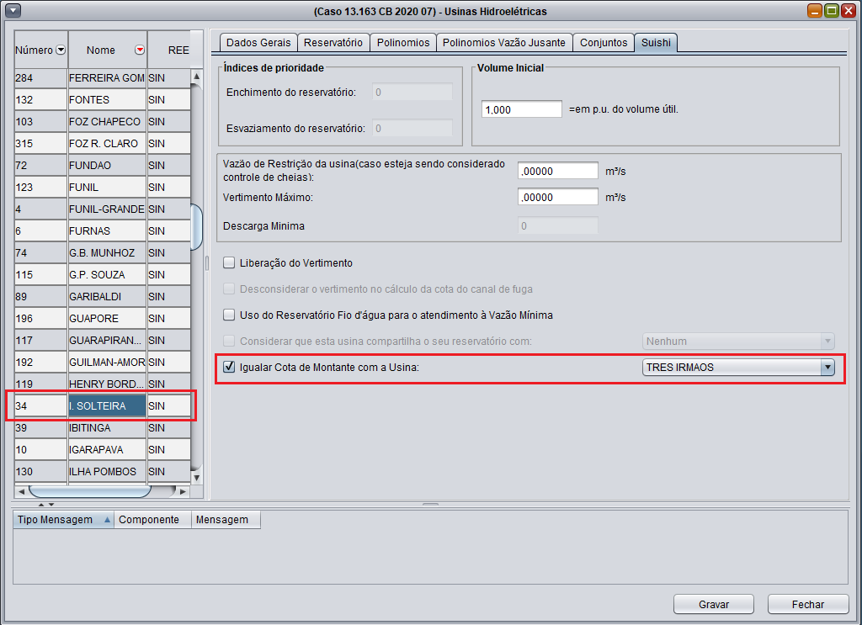
Ilha Solteira e Três Irmãos
Consideração do mesmo nível de montante para as UHEs Ilha Solteira e Três Irmãos.
20

Slide 21
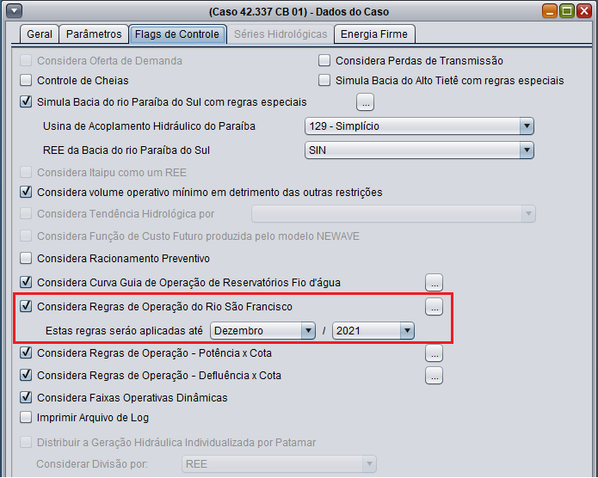
Regras de Operação do São Francisco (1/2)
Consideração das Regras de Operação do Rio São Francisco, estabelecidas na Resolução ANA nº 2.081, de 04 de dezembro de 2017, aplicadas em todo o histórico de simulação.
Passo 1: acionar o flag na janela “Dados do Caso”
Passo 2: selecionar o último período possível nas caixas de seleção
21

Slide 22
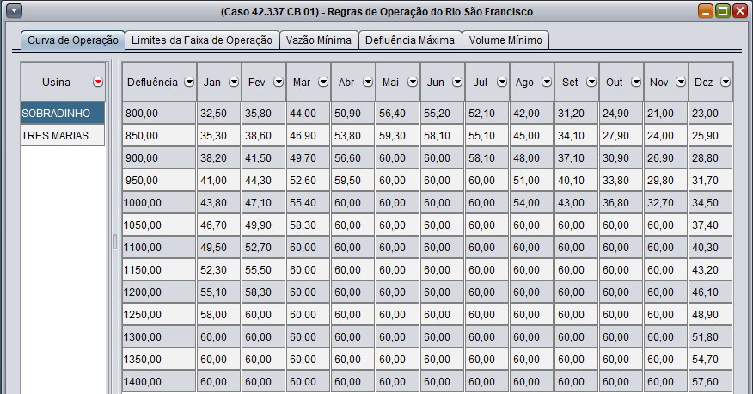
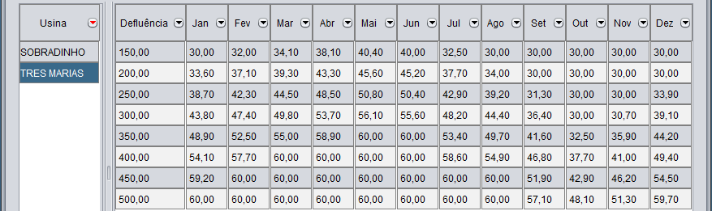
Regras de Operação do São Francisco (2/2)
Para o ano de 2023 devem ser usadas as curvas de operação conforme a Nota Técnica ONS 0118/2022 “Curvas de Segurança para os Reservatórios das UHE Três Marias e UHE Sobradinho para o Período Hidrológico 2022-2023”. Os decks SUISHI da EPE acompanham a última curva guia vigente.
As regras completas podem ser visualizadas tanto na janela “Regras de Operação do Rio São Francisco” quanto no arquivo regrasf.dat após a exportação dos arquivos SUISHI.
Passo 3: atualizar as curvas de operação de Três Marias e Sobradinho na janela “Regras de Operação do Rio São Francisco” conforme tabelas abaixo
22

Slide 23
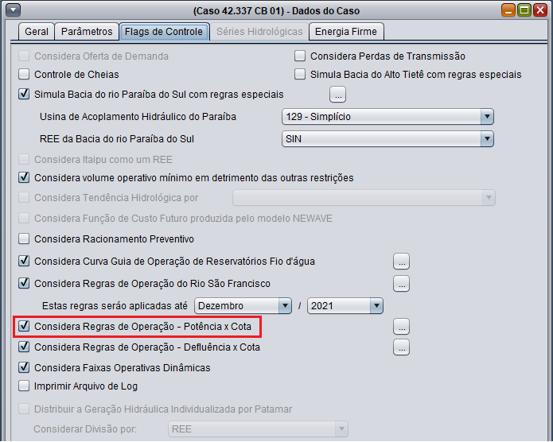
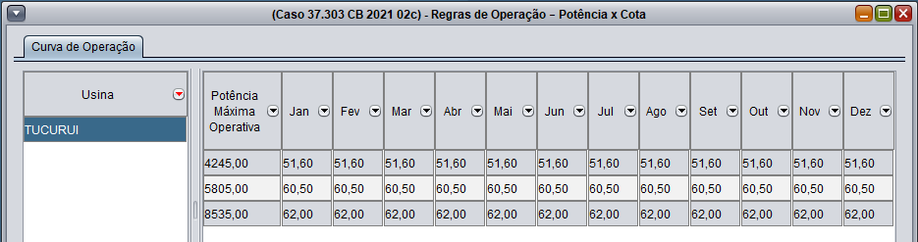
Desligamento da 2ª casa de força de Tucuruí
Representação das condições de desligamento da segunda casa de força de Tucuruí no modelo SUISHI, através da funcionalidade potência máxima x cota.
Cota de Operação (m) | Unidades em funcionamento na Casa de Força 2 | Potência Máxima Operativa (MW)
51,6 ≤ cota < 60,5 | 0 | 4245,0
60,5 ≤ Cota < 62,0 | 4 | 5805,0
62,0 ≤ Cota ≤ 74,0 | 11 | 8535,0
Fonte: Nota Técnica ONS 0063/2022 “Curva Referencial de Deplecionamento da UHE Tucuruí para o Período de Julho a Dezembro de 2022”.
Passo 1: acionar o flag na janela “Dados do Caso”
Passo 2: preencher a janela “Regras de Operação – Potência x Cota” conforme tabela abaixo
23

Slide 24
Regras de Operação dos rios Tocantins e Paranapanema (1/2)
Representação das restrições de vazão máxima das usinas Serra da Mesa, Jurumirim (A. A. Laydner), Chavantes e Capivara no modelo SUISHI através da funcionalidade defluência x cota.
  As condições de operação para o Sistema Hídrico do Rio Tocantins foram estabelecidas na Resolução ANA nº 70, de 19 de abril de 2021, com entrada em vigor a partir de 1 de dezembro de 2021; e
  As condições de operação para os Aproveitamentos Hidrelétricos de Jurumirim, Chavantes e Capivara, integrantes do Sistema Hídrico do Rio Paranapanema, foram estabelecidas na Resolução ANA nº 132, de 10 de outubro de 2022, com entrada em vigor a partir de 1 de janeiro de 2023.
    Observação: A vazão defluente máxima de 90 m³/s definida para a faixa de restrição da UHE A. A. Laydner (Jurumirim) é menor que a vazão defluente mínima de 147 m³/s, definida no Contrato de Concessão nº 76/1999 e atualmente registrada no FSAR-H 405-2018. Observado o artigo 13 da Resolução ANA nº 132/2022, que indica que deve ser atendida a vazão mínima mais restritiva, a vazão máxima da faixa de restrição foi majorada para 147 m³/s, menor valor compatível com a vazão mínima vigente e igual ao valor da faixa de alerta. Dessa forma, as faixas de alerta e restrição foram representadas juntas no SUISHI.
Rio | Usinas | Documento | Entrada em vigor
Tocantins | Serra da Mesa | Resolução ANA nº 70, de 19 de abril de 2021 | 01/12/2021
Paranapanema | Jurumirim, Chavantes e Capivara | Resolução ANA nº 132, de 10 de outubro de 2022 | 01/01/2023
24

Slide 25
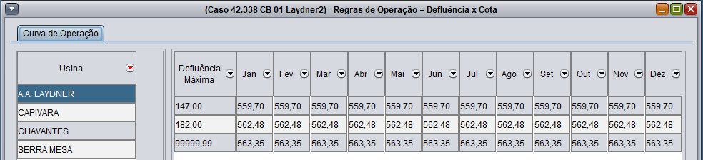
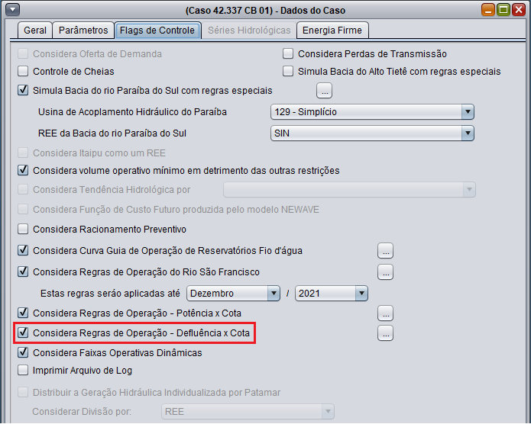
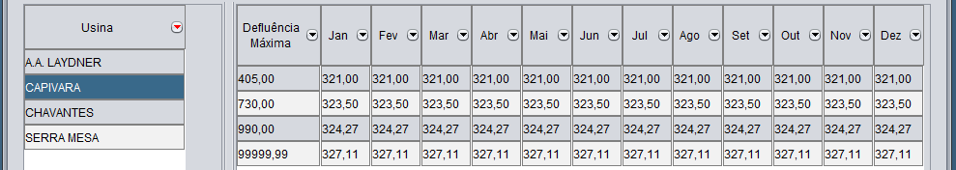
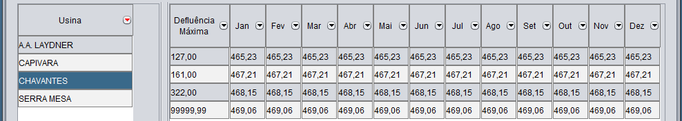
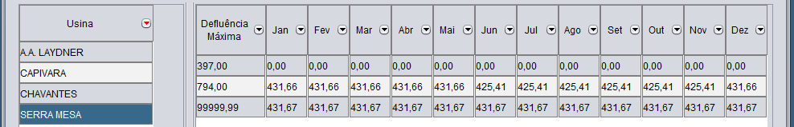
Regras de Operação dos rios Tocantins e Paranapanema (2/2)
Observação: o arquivo default contém somente as regras de Serra da Mesa.
Passo 2: na janela “Regras de Operação – Defluência x Cota”, incluir as usinas A. A. Laydner, Capivara e Chavantes e preencher conforme tabelas abaixo
Passo 1: acionar o flag
na janela “Dados do Caso”
25

Slide 26
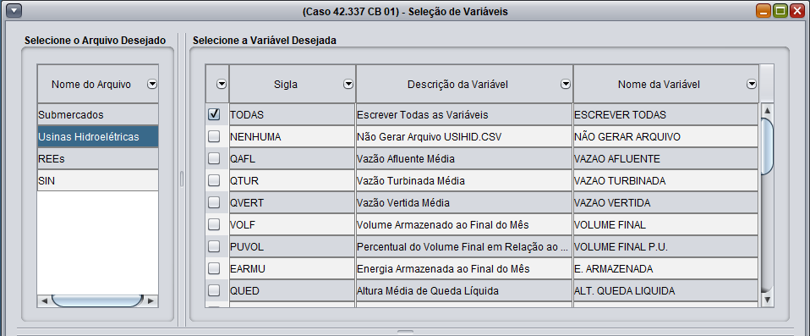
Seleção de variáveis
Sugere-se selecionar todas as variáveis de usinas hidrelétricas e do SIN.
26

Slide 27
Dúvidas
Em caso de dúvidas, entrar em contato através do e-mail garantia.fisica@epe.gov.br.
27

Slide 28




www.epe.gov.br
Diretor
Erik Eduardo Rego
Coordenação Técnica
Bernardo Folly de Aguiar
Thiago Ivanoski Teixeira
Fernanda Gabriela Batista dos Santos
EPE Brasil
@EPE_Brasil
EPE
Equipe Técnica
Luis Paulo Scolaro Cordeiro
Rafaela Veiga Pillar
Thais Iguchi
EPE - Empresa de Pesquisa Energética
Praça Pio X, n. 54
Centro – Rio de Janeiro – RJ
CEP: 20091-040

